Slide 1

Чертильник
Сайт с программой для построения графиков функций

Slide 2


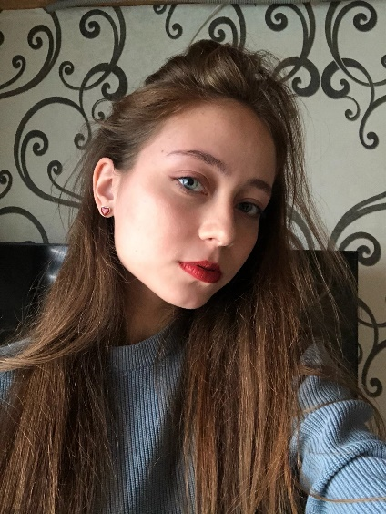
Команда проекта
Ардашева Ульяна
Полезные навыки: способен оценить конкурирующие предложения, проницателен
Роль в команде: организатор, технический разработчик, реализатор
Чиркова Анна
Полезные навыки: креативен, обладает гибкостью мышления, разряжает обстановку
Роль в команде: генератор идей, исполнитель, экономист, аналитик

Slide 3
Проблема
Студенты, школьники, работники технических специальностей
  Выполнение работ, где требуется построение графиков функций разной сложности
Решение проблемы
Сайт с программой для студентов, которая строит не только обычные графики функции, но и деформированные, то есть под любые значения

Slide 4
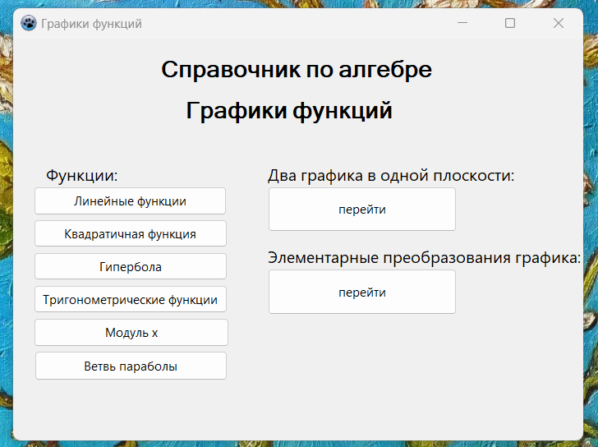
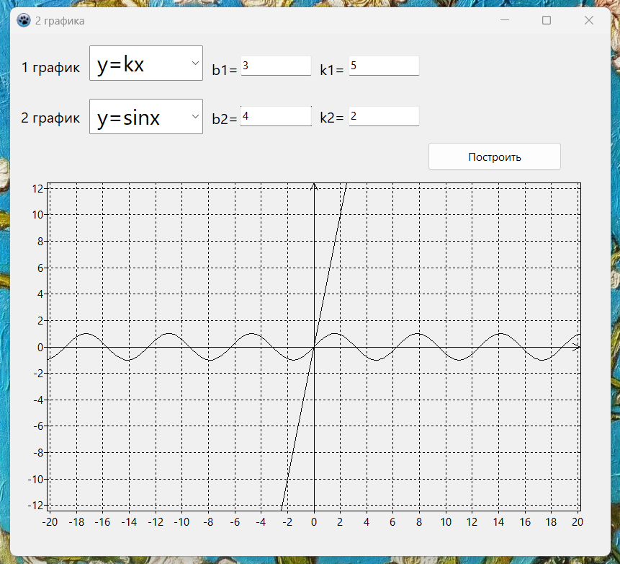
О проекте. Что есть сейчас.
Наша программа будет помогать студентам технических и других направлений строить графики функций любых сложности. Это может помочь в случае, когда человек забыл о правилах построения определенных графиков или не располагает большим количеством времени.

Slide 5

Роль проекта в обеспечении технологического суверенитета страны
Роль | Оценка
Инновационность | Регион
Рынок НТИ | TechNet SafeNet NeuroNet HomeNet | HealthNet SportNet WearNet EduNet
Сквозные технологии | Big Data

Slide 6
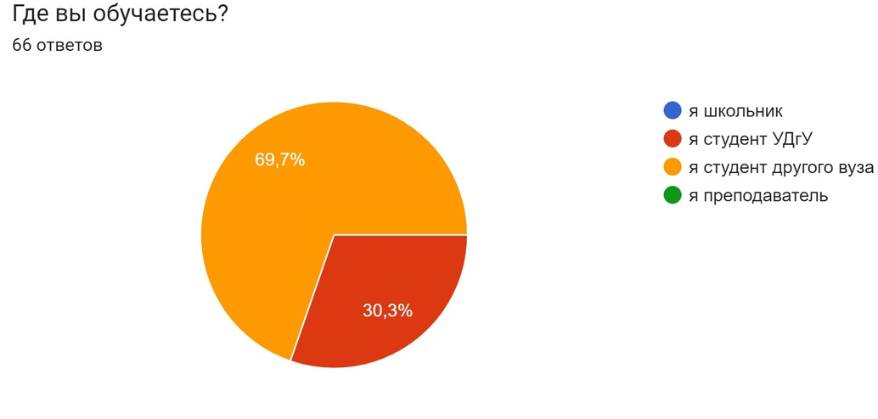
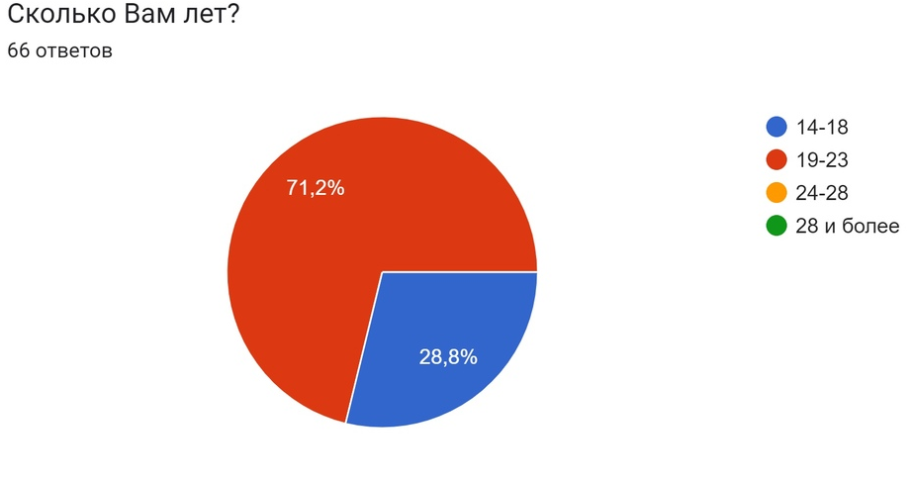
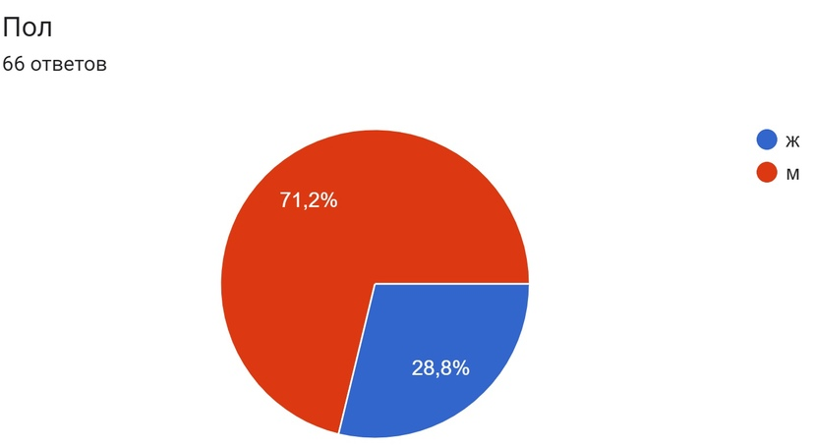
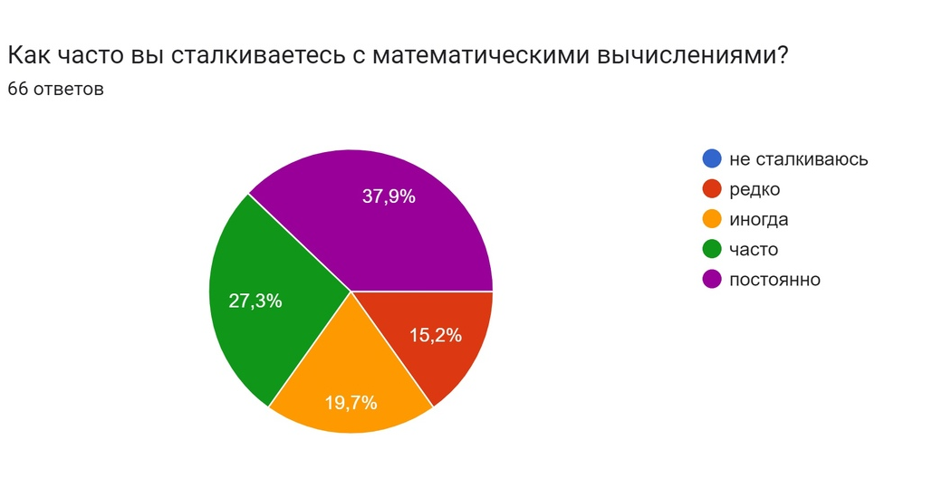
Целевая аудитория проекта

Slide 7
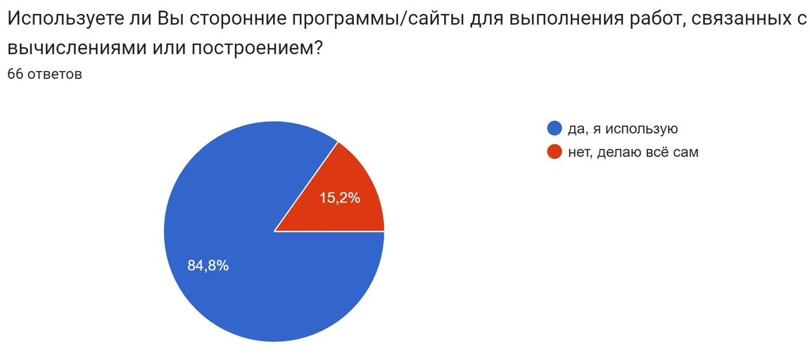
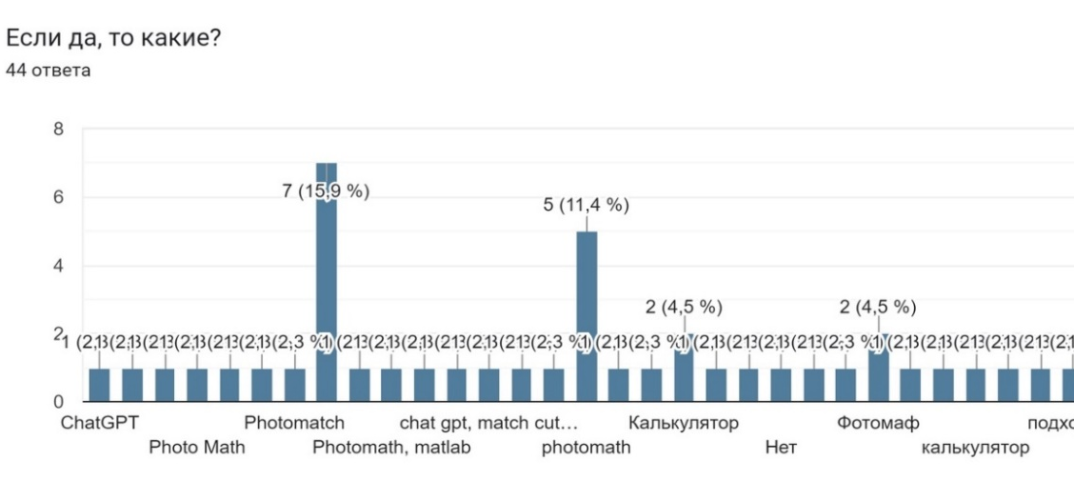
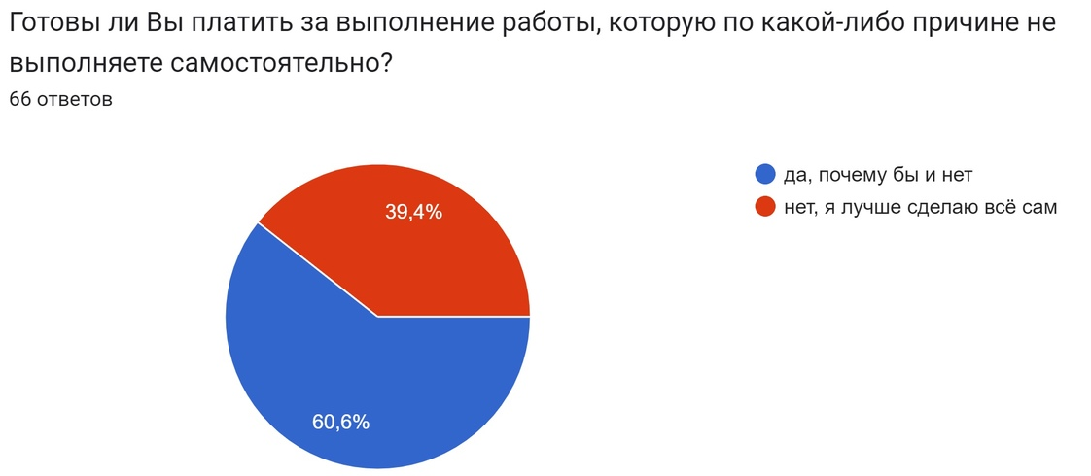
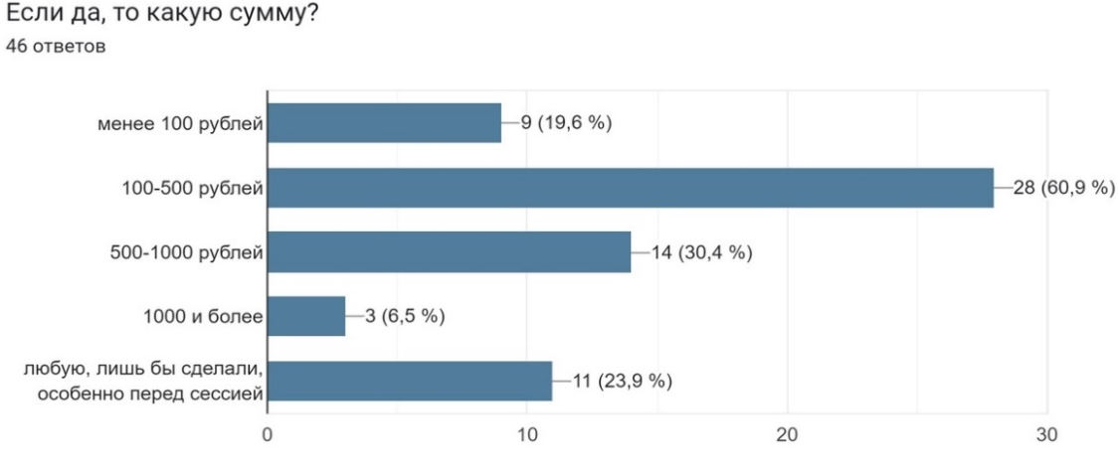
Целевая аудитория проекта

Slide 8
Потенциальный объем рынка
PAM (Potential Available Market) – Потенциальный объём рынка
По статистике сайта Поступи.Онлайн примерно 1.934.364 (44%) абитуриента интересуются поступлением на технические специальности (2021 г.), на 2022 год число таких абитуриентов увеличилось до 2.128.801, следовательно в России ежегодно число потенциальных потребителей увеличивается примерно на 10%.
Количество потенциальных потребителей на 2023 год: 2.128.801+10% = 2.341.682
Примерная стоимость предоставляемой услуги в год: 150 рублей*365 = 54.750 рублей
РАМ=54.750*2.341.682= 128 млрд. руб.
TAM (Total Addressable Market) – Общий объём целевого рынка
Количество потенциальных потребителей: 2.128.801
Примерная стоимость предоставляемой услуги в год: 150 рублей*365 = 54.750 рублей
ТАМ=54.750*2.128.801 = 117 млрд. руб.
SAM (Serviceable Available Market) – Доступный объём рынка
Количество потенциальных потребителей: 2.128.801
Примерная стоимость предоставляемой услуги в год: 150 рублей*365 = 54.750 рублей
По данным проведённого нами опроса 84,8% пользователей обычно пользуются предоставляемой сайтом услугой, таким образом
SАМ=54.750*2.128.801*84,8% = 99,2 млрд.руб.
SOM (Serviceable & Obtainable Market) – Реально достижимый объём рынка
По данным проведённого нами опроса лишь 60,6% пользователей готовы платить за предоставляемую сайтом услугу, таким образом
SАМ=99,2 млрд.руб.*60,6% = 60,1 млрд.руб.
РАМ
Потенциал
ТАМ
Перспектива
SAM
Стратегия и конкуренты
SOM
Тактика

Slide 9

Анализ конкурентов
Конкуренты/продукты/услуги
Наши преимущества
Mathway
Desmos
GeoGebra
Umath.ru
Graph.Reshish.ru и др.
Конфиденциальность
Сжатие/растяжение/деформация по заданным значениям
Возможность сохранения полученных графиков

Slide 10
Бизнес-модель
Ключевые партнёры | Ключевые виды деятельности | Ценностные предложения |  | Взаимоотношения с клиентами | Потребительские сегменты
 | Ключевые ресурсы |  |  | Каналы сбыта
Структура издержек |  |  | Потоки поступления доходов
Производство
Разрешение проблем (сфера услуг)
Платформы
Новизна
Производительность труда
Изготовление на заказ
Бренд/статус
Цена
Доступность
Удобство при использовании
Персональный подход
Автоматизированное обслуживание
Сообщества
Наш сайт с рекламой
Блогеры, инфлюенсеры
Многопрофильные платформы
Материальные ресурсы
Интеллектуальные ресурсы
Информационные
Финансы
Прямые (продажи через интернет)
Разовые сделки
Регулярные доходы от периодических платежей
Плата за использование
Оплата подписки
Реклама
Переменные – расходы на рекламу, обслуживание сайта

Slide 11
Процесс оказания услуги
Поступление онлайн запроса на выполнение услуги
Анализ запроса, калькуляция себестоимости и выведении информации на экран заказчика
Оформление оплаты и загрузка данных (учитывая пробную попытку решения поставленной задачи)
Реализация запроса, возможность сохранения данных файлом или любым удобным способом
Осуществление оплаты выбранным путем заказчика или автоматическое списание денежных средств при привязке данных карты
Получение прибыли

Slide 12
Цель проекта по SMART
Цель - создание сайта к июлю 2024 года с нашей размещенной программой, которая будет функционировать онлайн и строить графики любой сложности.
SMART | Цели
S(конкретность)-Результат достижения критерия | Получение прибыли с сайта за счет использования программы
M(измеримость)-Сколько | От 50000 и выше
A(достижимость)-Возможно | Имея определенную конкуренцию, мы сможем продвинуться благодаря монетизации сайта, удобному и быстрому предоставлению услуги с помощью сайта с программой и спроса на эффективность и качество работ
R(важность)-Необходимо | Реализация проекта, получение прибыли, повышение эффективности решения более сложных задач, связанных с выполнением графиков функции в различных научных сферах
T(срок)-Когда | Добиться поставленных целей к 30.07.2024

Slide 13
Стартовые инвестиции
Статья затрат | Сумма, руб. | Источник
Создание сайта и размещение программы для построения графиков функций | 20.000
Продвижение сайта с помощью SEO-технологии | 11.000 | Собственные средства
Детальная доработка сайта и его выпуск (регистрация домена и хостинга, первичное обслуживание сайта) | 18.000 | Собственные средства
Собственные средства
ИТОГО: | 49.000 рублей

Slide 14
Организационный план
Выбранная организационно-правовая форма - самозанятый
Выбранная система налогообложения – НПД (4% для самозанятых)

Slide 15
Финансовый план
№ | Статья | Ед. изм | Месяц (за 1 год/либо до срока окупаемости) |  |  |  |  |  |  |  |  |  |  |  | ИТОГО
 |  |  | 1 | 2 | 3 | 4 | 5 | 6 | 7 | 8 | 9 | 10 | 11 | 12
БЮДЖЕТ ОПЕРАЦИОННОЙ ДЕЯТЕЛЬНОСТИ
1 | ДОХОДЫ | руб. | 10.000 | 12.000 | 15.000 | 20.000 | 30.000 | 35.000 | 15.000 | 10.000 | 15.000 | 17.000 | 18.000 | 25.000 | 197.000
2 | РАСХОДЫ | руб. |  |  |  |  |  |  |  |  |  |  |  |  | 89.000
2.1 | Переменные расходы
2.1.2 | Обслуживание сайта и модернизация программы | руб. | 6.000 | 6.000 | 6.000 | 4.000 | 4.000 | 4.000 | 4.000 | 4.000 | 4.000 | 4.000 | 4.000 | 4.000 | 48.000
2.1.3 | Продвижение сайта с помощью SEO-технологии | руб. | 2.000 | 4.000 | 6.000 | 1.000 | 1.000 | 1.000 | 1.000 | 1.000 | 1.000 | 1.000 | 1.000 | 1.000 | 21.000
2.1.4 | Создание сайта и размещение программы для построения графиков функций | руб. | 20.000 |  |  |  |  |  |  |  |  |  |  |  | 20.000
3 | ПРИБЫЛЬ ДО НАЛОГООБЛОЖЕНИЯ | руб. | -18.000 | 2.000 | 3.000 | 15.000 | 25.000 | 30.000 | 10.000 | 5.000 | 10.000 | 12.000 | 13.000 | 20.000 | 127.000
4 | НАЛОГИ | руб. | 400 | 480 | 600 | 800 | 1.200 | 1.400 | 600 | 400 | 600 | 720 | 720 | 1.000
5 | ЧИСТАЯ ПРИБЫЛЬ | руб. | -18.400 | 1.520 | 2.400 | 14.200 | 3.800 | 28.600 | 9.400 | 4.600 | 9.400 | 11.280 | 12.280 | 19.000 | 103.780

Slide 16
Экономика проекта
№ | Показатель | Ед.изм. | ИТОГО
1 | Объем продаж | шт. | 365
2 | Доходы от операционной деятельности | руб. | 197.000
3 | Расходы от операционной деятельности | руб. | 89.000
4 | Прибыль (после налогообложения) | руб. | 103.780
5 | Точка безубыточности | шт. | 80
6 | Точка безубыточности | руб. | 12.000
7 | Срок окупаемости |  | 2 месяца
8 | Стартовые инвестиции | руб. | 49.000
9 | Рентабельность стартовых инвестиций | % | 36
10 | Рентабельность затрат | % | 72,1

Slide 17
План реализации проекта
Задача | Сентябрь 2023 | Октябрь 2023 | Ноябрь 2023 | Декабрь 2023 | Январь 2024 | Февраль 2024 | Март 2024 | Апрель 2024 | Май 2024 | Июнь 2024 | Июль 2024
Формирование проблемы и её решения
Проведение опроса
Разработка сайта, его структуры и дизайна
Размещение программы
Продвижение сайта
Детальная доработка сайта и его выпуск
Анализ проблемы
Оценка результатов
Создание сайта
Структурирование и размещение
Анализ и реклама
Регистрация домена и хостинга,
первичное обслуживание
Notes:
Делать таблицу

Slide 18


Координаты команды проекта
Ардашева Ульяна
89508347734
ulyanabiver@gmail.com
ВК: @uulyyanna
Чиркова Анна
89512153949
anutikc@ya.ru
ВК: @annchirrr

Slide 19

Спасибо за внимание!
Notes:
26 баллов

